Slide 1


Slide 2
宏观还是微观？ 基于 TabPFN 的海马 MRI 分割策略 与抗抑郁疗效预测抉择
张帘青 博士
四川大学华西医院
中华医学会影像技术分会 2026 青年学术会议 · 智能影像专场 2026-05-31 10:31–10:39 雅叙厅

Slide 3

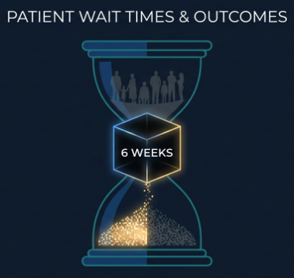
抗抑郁治疗的试错困境与时间成本
在一线接受标准化抗抑郁药物（SSRI，如西酞普兰）治疗后，仅有 32.9%（约 1/3）的患者能达到临床临床治愈（Remission）。
即使放宽到临床有效（即症状减分 ），比例也仅在 40%–47% 左右。
这意味着，近 2/3 的患者在首次用药后是无效的，必须经历漫长的换药、联合用药过程。
Notes:
抑郁症的临床治疗，目前依然面临着一个非常残酷的‘试错困境’。 当一位重度抑郁症患者来到诊室，我们给他开出第一张一线抗抑郁药处方时，他能获得临床治愈的概率，其实只有可怜的 1/3。 剩下的 2/3 怎么办？我们只能等。因为抗抑郁药起效非常慢，临床上判定一个药到底有没有效，通常需要 4 到 6 周。 这 6 周，对医生来说是一个无法窥探的‘黑盒’；但对患者来说，却是极其痛苦。这 6 周里，他们不仅要承受药物带来的副作用，还要面对病情随时恶化、甚至自杀的风险。 我们迫切需要一种方法，能够在治疗开始前的一天，就通过客观的影像学手段，告诉我们：这个患者，到底是不是那幸运的 1/3？

Slide 4

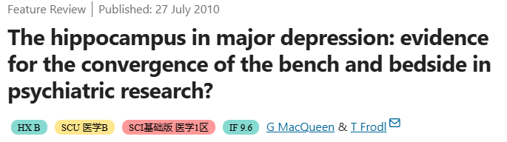

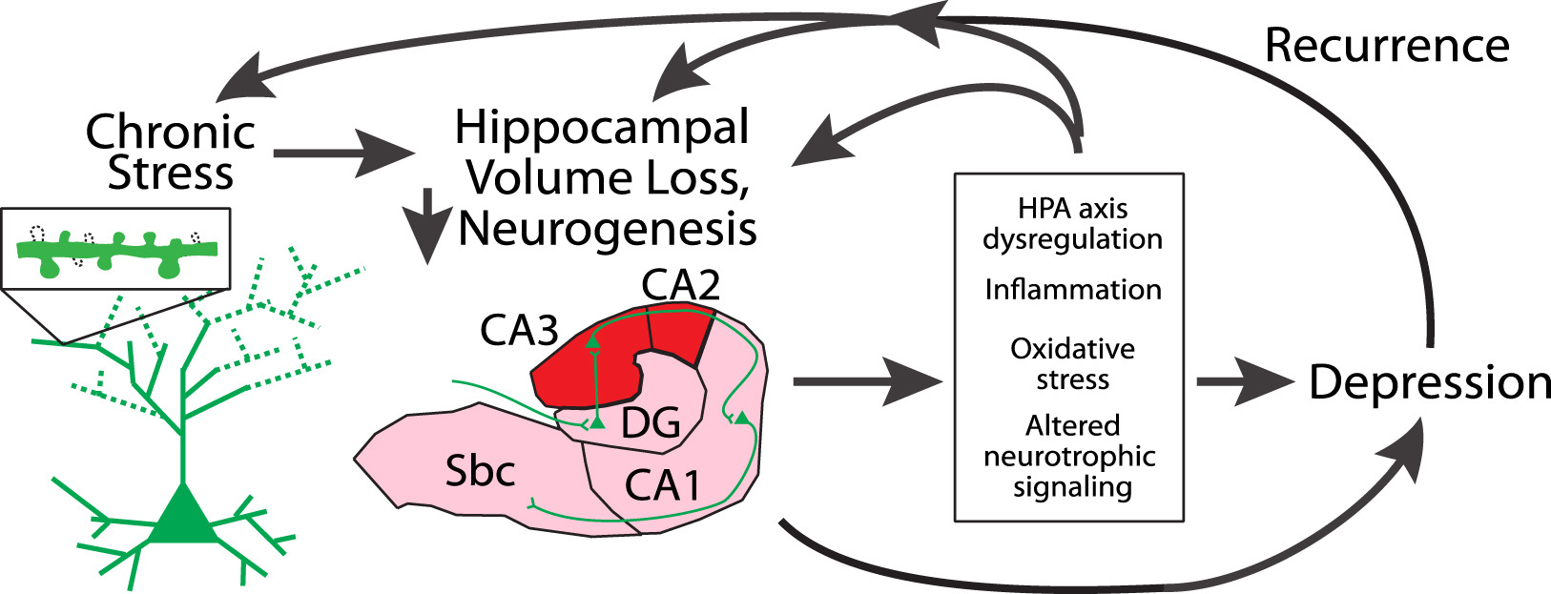
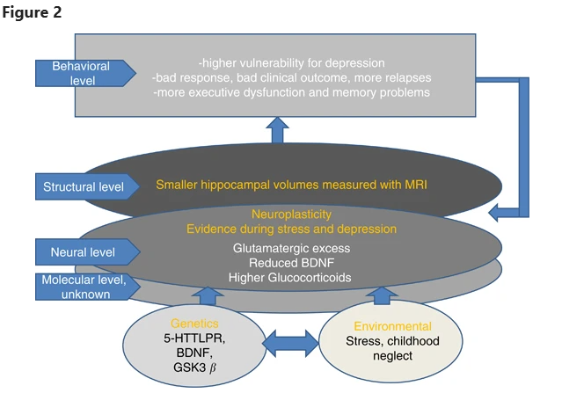
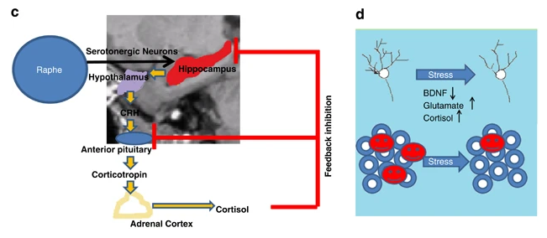


1
The Role of the Hippocampus in Depression
WEST CHINA HOSPITAL
SICHUAN UNIVERSITY
厚德 精业 求实 创新
Molecular Psychiatry volume 16, pages252–264 (2011)
Biological Psychiatry Volume 85, Issue 6, 15 March 2019, Pages 436-438
Notes:
既然要在治疗前进行预测，我们的目光自然锁定了抑郁症病理机制的核心脑区——海马。
那么，为什么是海马？正如这两篇发表在《Molecular Psychiatry》和《Biological Psychiatry》上的经典文献所指出的，海马是连接基础研究与临床转化的桥梁。在慢性应激下，患者会出现 HPA 轴功能失调、神经营养因子 BDNF 下降，最终导致海马体积萎缩和神经发生受损。
海马不仅是抑郁症病理损伤的‘重灾区’，更是药物发挥治疗作用的关键靶点。”

Slide 5
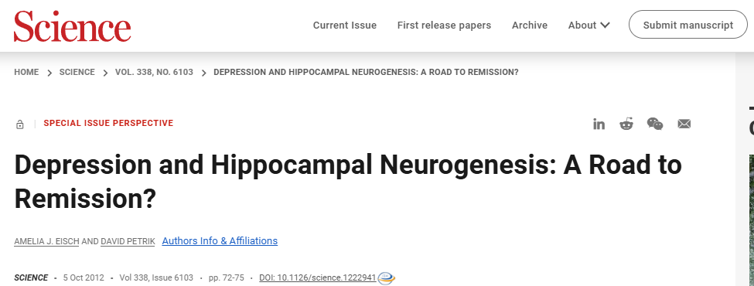
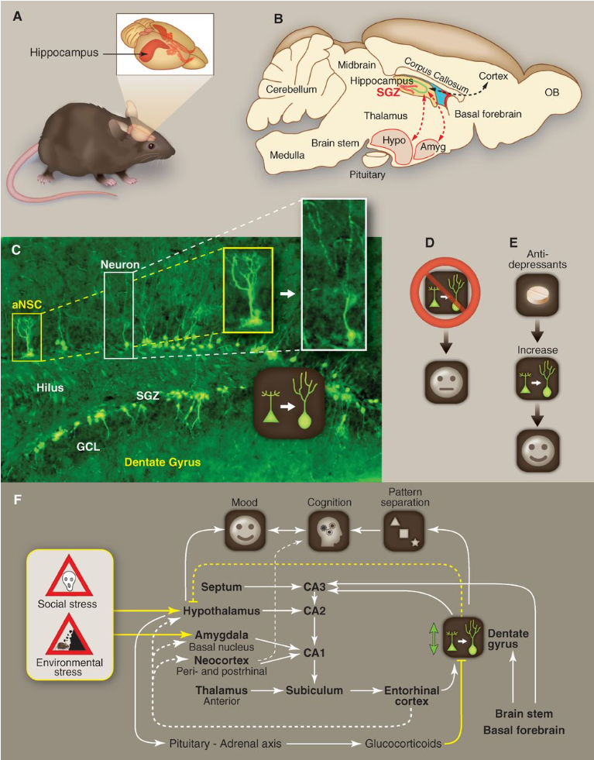
WEST CHINA HOSPITAL
SICHUAN UNIVERSITY
Science, 2012, 338(6103): 72-75.
Notes:
“那么，抗抑郁药到底是如何在海马起作用的？
这篇发表在《Science》上的里程碑式研究为我们揭示了答案：抗抑郁治疗的‘临床康复之路’（Road to Remission），本质上是一条‘神经发生之路’。药物能够促进海马齿状回（DG）等特定亚区的神经干细胞增殖与分化。
这提示我们，海马内部不同亚区的微观结构变化，直接映射了药物起效的生物学基础。因此，我们要预测疗效，就必须深入到海马的微观亚区中去。”

Slide 6
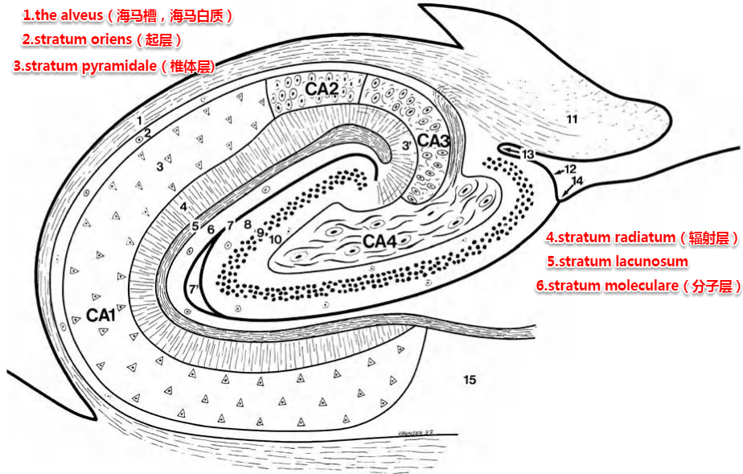
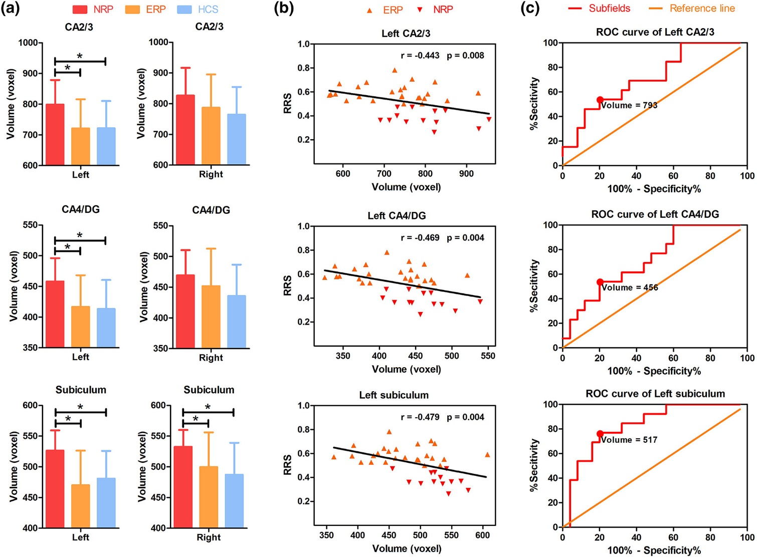
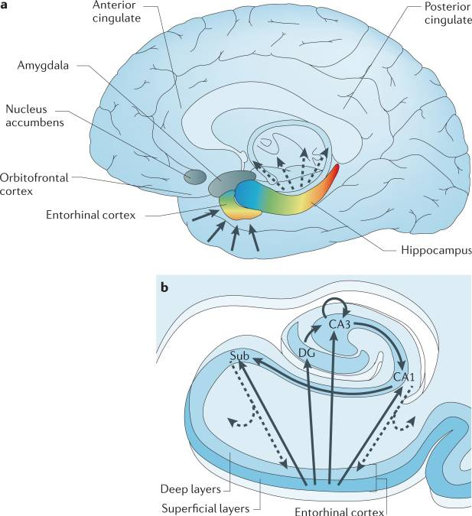
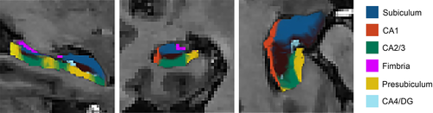
Using the volume of hippocampal subfields, we can predict the treatment response in first-episode, never treated patients
Sensitivity：76.9%, Specificity: 80%
J Magn Reson Imaging. 2019 Jun;49(6):1760-1768）
Notes:
“基于这一理论，我们在 2019 年发表于《JMRI》的前期研究中，尝试利用高分辨率 MRI 对海马亚区进行了精细分割。
我们发现，在首发未治疗的抑郁症患者中，治疗前 CA2/3、CA4/DG 以及下托（Subiculum）的体积，在早期应答者和非应答者之间存在显著差异。利用这些微观亚区体积，我们实现了敏感度 76.9%、特异度 80% 的个体疗效预测。这证实了海马亚区作为预测标志物的巨大潜力。
但是——（语气转折，抛出悬念）这种高度依赖高分辨率图像、极度消耗算力、且质控极难的‘微观亚区分割’，在临床实际落地中面临着巨大的瓶颈。我们真的需要这么复杂的微观分割吗？常规 T1 影像下的宏观分割是否已经足够？
这就是我们本项研究想要回答的核心问题。”

Slide 7
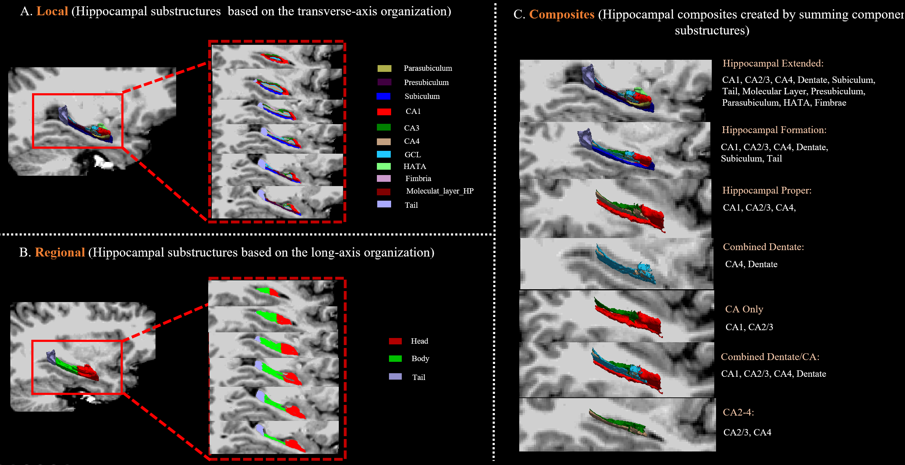
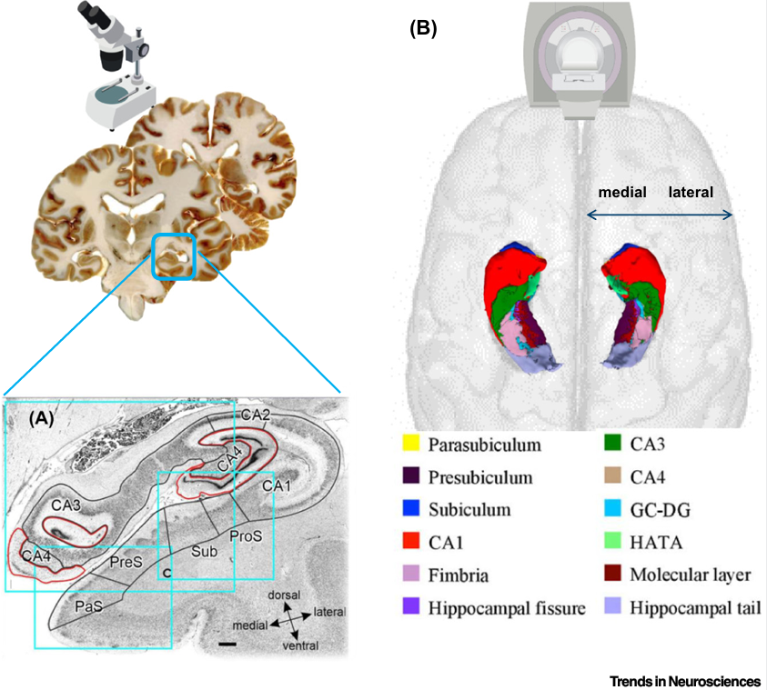
1
整体还是局部？如何分亚区？
WEST CHINA HOSPITAL
SICHUAN UNIVERSITY
厚德 精业 求实 创新
Biological Psychiatry March 15, 2019; 85:487–497
Notes:
为了系统地回答这个问题，我们在本项研究中，对海马的分割策略进行了‘从微观到宏观’的全面重构。我们对比了三种不同的空间粒度：
第一种，是最微观的 Local 策略（对应幻灯片中间的图 A）。我们基于横断面解剖，将海马精细地切分为 CA1、齿状回（GCL）、下托等 12 个精细亚区。这代表了目前学术界最热衷、但也最复杂的微观视角。
第二种，是中观的 Regional 策略（对应图 B）。我们沿着海马的长轴，将其划分为头、体、尾（Head, Body, Tail）三个解剖区域。
第三种，是最宏观的 Composites 策略（对应右侧的图 C）。我们通过解剖学聚合，构建了包括海马整体、Hippocampal Proper 在内的 7 个宏观聚合体。
这三种策略，代表了我们对海马‘空间分辨率’的不同抉择。接下来，我们将这三种维度的体积特征全部转化为标准化 Z-score，放入统一的机器学习框架中，去正面回答：到底哪一种分割，才是最适合临床落地的抉择？”

Slide 8
目 录
目 录
三
研究方法与材料
1. 被试纳入
（1）MDD患者（N = 56）
符合美国DSM-IV对MDD的诊断标准。
年龄18-65岁
未经历过抗抑郁药物治疗、心理治疗和神经调节治疗。
HAMD总分≥18（中度抑郁）。
（2）正常对照组（N = 70)
年龄18-65岁
无磁共振扫描禁忌，能配合完成磁共振检查。
本人或一级亲属无符合DSM-IV诊断的其他重型精神障碍，包括精神分裂症、抑郁症、强迫症等;
排除标准：
✘ 无合并的轴I类精神疾病，比如精神分裂症，焦虑症或者双相情感性精神障碍;
✘ 没有心脏病、全身各系统重大疾病及神经疾病;
✘ 无物质依赖及滥用；
✘ 无磁共振检查禁忌症（体内有植入金属、起搏器等）。
Notes:
在方法学部分，本研究共纳入了 56 例 重度抑郁症患者，以及 70 例 在年龄、性别上严格匹配的健康对照。
为了排除药物对脑结构的混杂影响，我们制订了严格的入组标准：所有 MDD 患者在基线扫描前，均未接受过任何抗抑郁药物、心理或物理治疗，处于首发、药用 naive 状态，且基线 HAMD 评分均大于 18 分，确保了队列的同质性。”

Slide 9
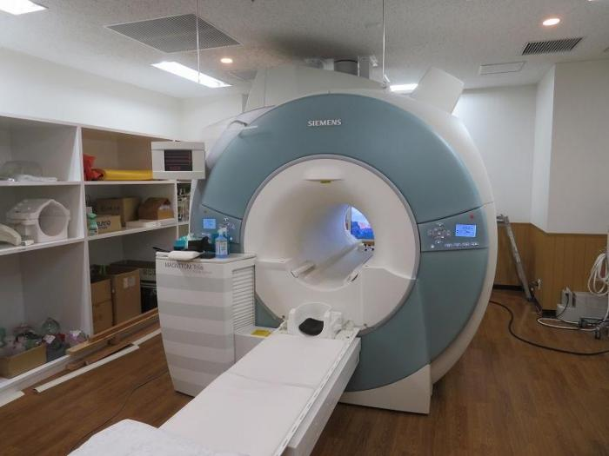
三
2. 临床资料采集
MDD患者临床症状评测：
汉密尔顿抑郁量表（Hamilton Depression Scale，HAMD）评价抑郁程度。
汉密尔顿焦虑量表（Hamilton Anxiety Scale，HAMA）评价焦虑程度。
3. 影像数据采集
GE Discovery MR750 3.0T 磁共振成像仪
高分辨率 3D BRAVO 序列 (T1-weighted)
重复时间 (TR)：8.2 ms; 回波时间 (TE)：3.2 ms; 反转时间 (TI)：450 ms
翻转角 (Flip Angle)：12度; 视野 (FOV)：256 x 256 mm; 矩阵 (Matrix)：256 x 256; 层厚 (Slice Thickness)：1.0 mm (无间距); 空间分辨率 (Voxel Size)：1.0 x 1.0 x 1.0 mm3 (各向同性); 扫描层数 (Slices)：188 层

Slide 10

临床随访与疗效界定
基线评估：HAMD-17 评分（ 分），完成 3T MRI 扫描。
标准化治疗：接受为期 6 周 的标准化抗抑郁药物治疗。
疗效评估指标：HAMD 减分率（Reduction Rate Score, RRS）
临床分组：
应答者 (Responders, RES)：RRS ≥ 50%， 38 例
非应答者 (Non-responders, NRES)：RRS ＜ 50%， 18 例
Notes:
在基线完成高分辨率 3D-T1 磁共振扫描后，所有患者接受了为期 6 周 的标准化抗抑郁药物治疗。
在第 6 周结束时，我们使用 HAMD 减分率（RRS） 来客观评估疗效。
我们将减分率大于等于 50% 的患者界定为应答者（RES，共 38 例）；减分率小于 50% 的界定为非应答者（NRES，共 18 例）。

Slide 11
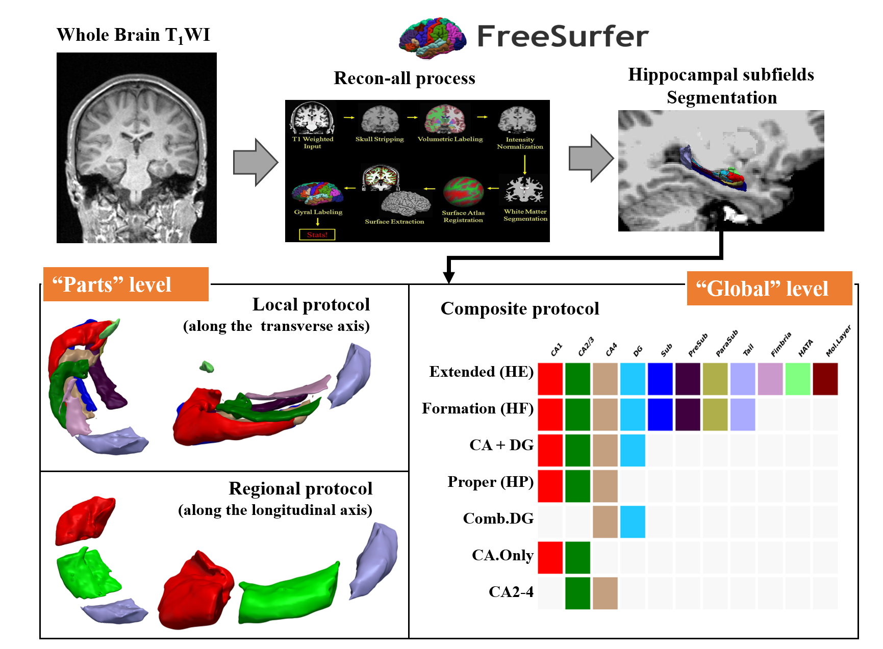
组间差异：
治疗有效组 vs 治疗无效组
相关：
Features ~ 减分率
AUC
基于TabPFN计算的AUC
传统方法计算
Notes:
这是我们研究的整体技术路线。
首先，在图像预处理阶段（对应幻灯片上方）：我们输入原始的 3D-T1 结构像，利用 FreeSurfer 的 recon-all 标准流程进行脑区重建，并调用其专门的海马亚区分割模块，获得高精度的海马结构。
接着，我们构建了三种尺度的特征体系（对应下方）：
在局部‘Parts’层面，我们提取了沿横轴切分的 12 个 Local 亚区体积，以及沿长轴切分的头、体、尾 3 个 Regional 区域体积。
在全局‘Global’层面，我们通过解剖学聚合，计算了包括海马形成（HF）在内的 7 个 Composite 复合体体积。
最后，我们从三个维度对这些特征进行系统评估（对应右侧蓝色板块）：
第一，进行组间差异分析，对比治疗有效组与无效组的体积差异；
第二，进行临床相关性分析，探究基线体积与 HAMD 减分率的关系；
第三，也是本研究的亮点，我们引入了前沿的 TabPFN 算法与传统机器学习进行对比，评估不同尺度特征在个体疗效预测中的 AUC 表现。
那么，这三种尺度的特征，究竟谁的表现更好？让我们来看具体的结果。”

Slide 12
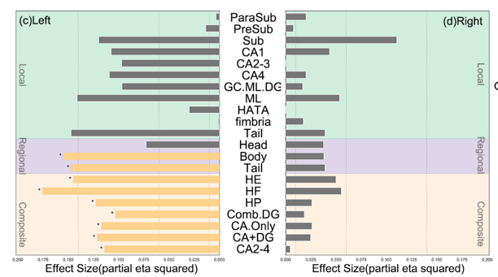
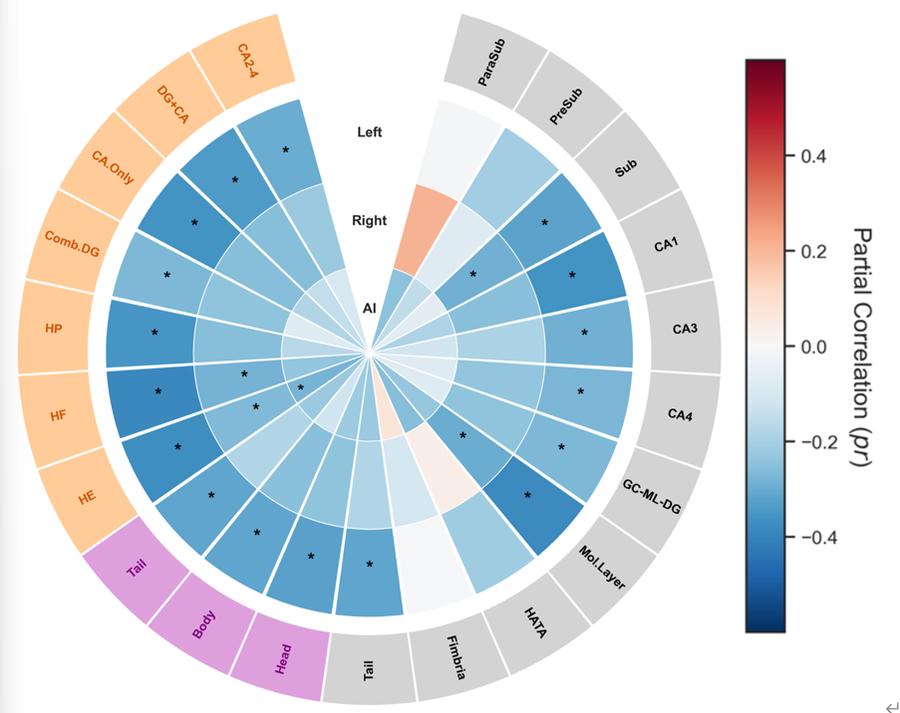
Notes:
接下来，我们来看本研究最核心的生物学发现。
请大家首先看到左侧的条形图，它展示了治疗有效组（RES）与无效组（NRES）在不同尺度下的体积效应量。
一个非常显著的特征是‘左侧偏侧化’：所有的显著性差异（黄色条条）全部集中在左侧海马（图 c），而右侧海马（图 d）无一显著。
更重要的发现是‘宏观与微观的强烈对比’：在左侧海马中，中观的 Regional 层面（如 Body、Tail）以及宏观的 Composite 层面（如海马整体 HF、HP），均通过了严格的 FDR 多重比较校正（黄色显示）。然而，微观的 Local 亚区在 FDR 校正后全军覆没（全部呈灰色）。这说明微观亚区由于体积过小、噪声过大，其组间信号被严重稀释。
右侧的雷达相关图进一步印证了这一规律。蓝色代表负相关，即基线体积越小，后续减分率越高、疗效越好。我们可以看到，左侧海马的宏观指标（如 HF、HP）以及后部区域（Body、Tail）与疗效呈现出极强的负相关性（带 * 号）。
这为临床提供了一个直观的生物学解释：左后侧海马体积较小、处于‘亟待修复’状态的患者，对抗抑郁药物更敏感。而这个信号，宏观指标比微观亚区捕捉得更清晰、更稳健。”

Slide 13
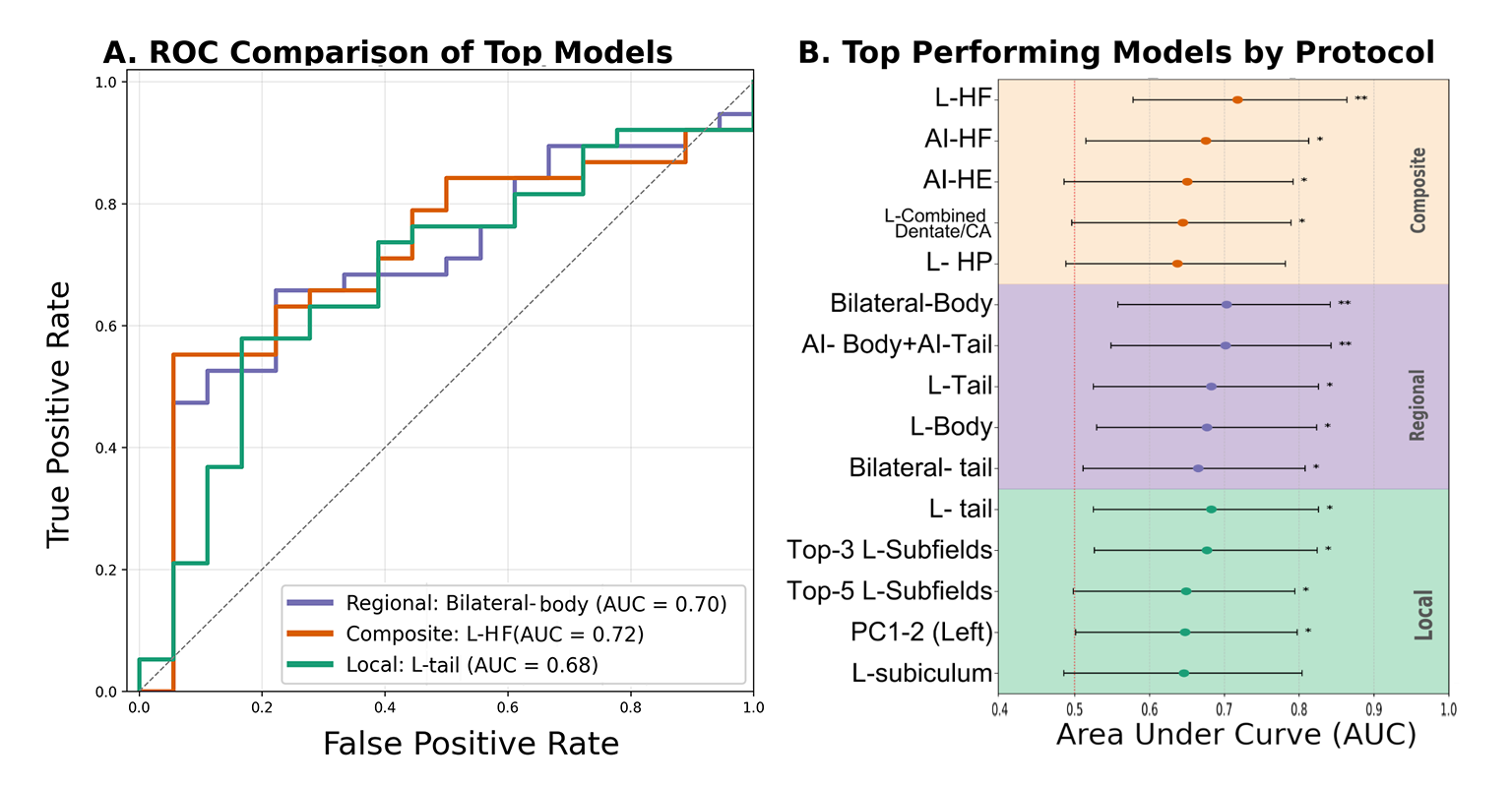
Notes:
那么，这些不同尺度的特征，在个体水平上的预测表现究竟如何？我们引入了前沿的 TabPFN 算法进行了验证。
请看左侧的 ROC 曲线：
表现最好的是宏观 Composite 策略（橙色线，左侧海马整体 L-HF），其预测 AUC 达到了 0.72。
其次是中观 Regional 策略（紫色线，双侧海马体部 Bilateral-body），AUC 为 0.70。
而学术界最推崇的微观 Local 策略（绿色线，左侧海马尾部 L-tail），其 AUC 仅为 0.68。
右侧的森林图更全面地展示了这一趋势。在所有参与预测的特征组合中，排在最上方的宏观特征（如 L-HF、AI-HF）不仅 AUC 均值更高，而且置信区间更窄、预测表现更稳健。相反，底部的微观亚区特征预测效能明显下滑。
这个预测结果给我们的临床转化带来了极大的启示：‘Less is More’（大道至简）。在常规临床 T1 影像下，我们完全不需要去追求高算力、高噪声、极难质控的微观亚区分割。常规分割下的左侧海马整体体积，就已经足够提供最优、最稳健的疗效预测。 这为抗抑郁精准诊疗的基层落地，扫清了技术障碍。

Slide 14
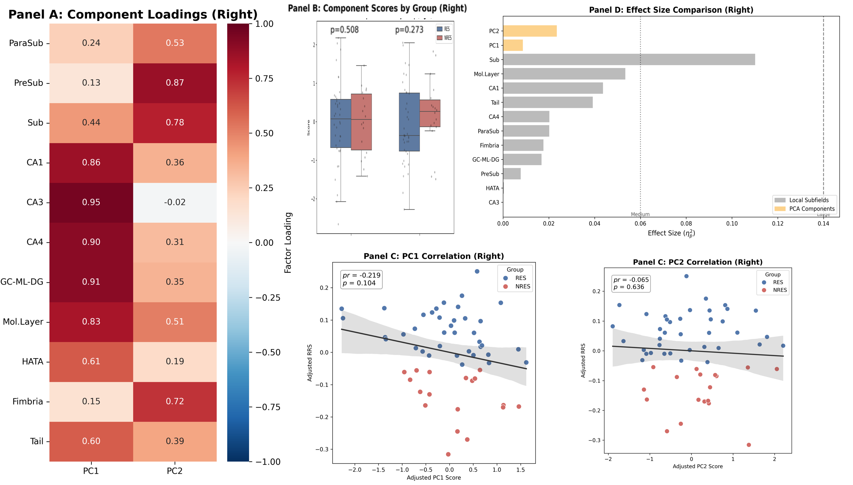
Notes:
听到这里，大家可能会产生一个疑问：为什么学术界如此推崇的微观亚区，在疗效预测中反而输给了宏观指标？
为了从机制上回答这个问题，我们对 12 个微观亚区进行了主成分分析（PCA）降维。
首先，请看 Panel A 的载荷热图。我们发现，这 12 个看似独立的微观亚区，在数学上高度坍缩。PC1 几乎强力载荷了包括 CA1、CA3、DG 在内的所有核心亚区。这表明，微观亚区之间存在极高的共线性与信息冗余，它们随海马整体呈现‘同进同退’的共变趋势。
那么，这些降维后的微观核心维度，是否与临床相关呢？答案是否定的。
正如 Panel B 和 C 所示，无论是 PC1 还是 PC2，在治疗有效和无效组之间均没有任何显著差异（p 均大于 0.2），且它们与临床症状减分率（RRS）也毫无相关性。
最后的 Panel D 进一步证实，降维后的主成分效应量（黄色条柱）极低。
这组结果给我们的学术启示是：微观分割并没有为疗效预测提供任何‘增量信息’。 相反，强行在常规 T1 图像上进行微观分割，只是把一个原本明确的宏观信号，拆分成了多个高度共线、且充满测量噪声的碎片。
这在数学上完美解释了，为什么‘大道至简’的宏观分割才是临床落地的更优抉择。”

Slide 15
临床结论
💡 大道至简 (Less is More)
核心标志物：左侧后部海马（Body/Tail）及海马整体的宏观体积。
预测效能：在常规 3D-T1 影像下，实现最稳健的疗效预测（AUC ≈ 0.72）。
临床启示：无需繁琐的微观分割，宏观指标已足够支撑临床决策。
方法学反思
🧠 破除“越细越好”的迷思 (Rethinking Micro-scale)信息冗余：数学降维（PCA）证实微观亚区之间存在极高的共线性。
无增量价值：微观分割并未提供额外的临床预测信息。
噪声干扰：在常规分辨率下，强行进行微观分割反而会引入更多测量噪声。
Notes:
最后，我想用三句话来总结我们这项研究带给临床和学术界的启示：
第一，是‘大道至简’（Less is More）。 我们的数据表明，在常规 T1 影像下，左侧后部海马的宏观体积已经足够提供最优、最稳健的疗效预测。
第二，是破除‘越细越好’的学术迷思。 盲目追求微观亚区，在数学上被证实只是在拆分一个高度共线的宏观信号，并引入了更多噪声，无法提供临床增量价值。
第三，是真正可落地的精准医疗。 宏观特征结合免调参的 TabPFN 算法，构建了一套‘低算力、高质控、极简’的工作流。它让基层医院也能够‘今天扫描，明天预测’，真正让抑郁症患者在治疗的第一天，就看见治愈的希望。
以上就是我汇报的全部内容，感谢各位评委专家的聆听，请多指教，谢谢！”

Slide 16


Thanks!
Email：zhanglianqing1993@qq.com

